Slide 1
랜덤 뽑기 앱 개발
202014040 한성현

Slide 2
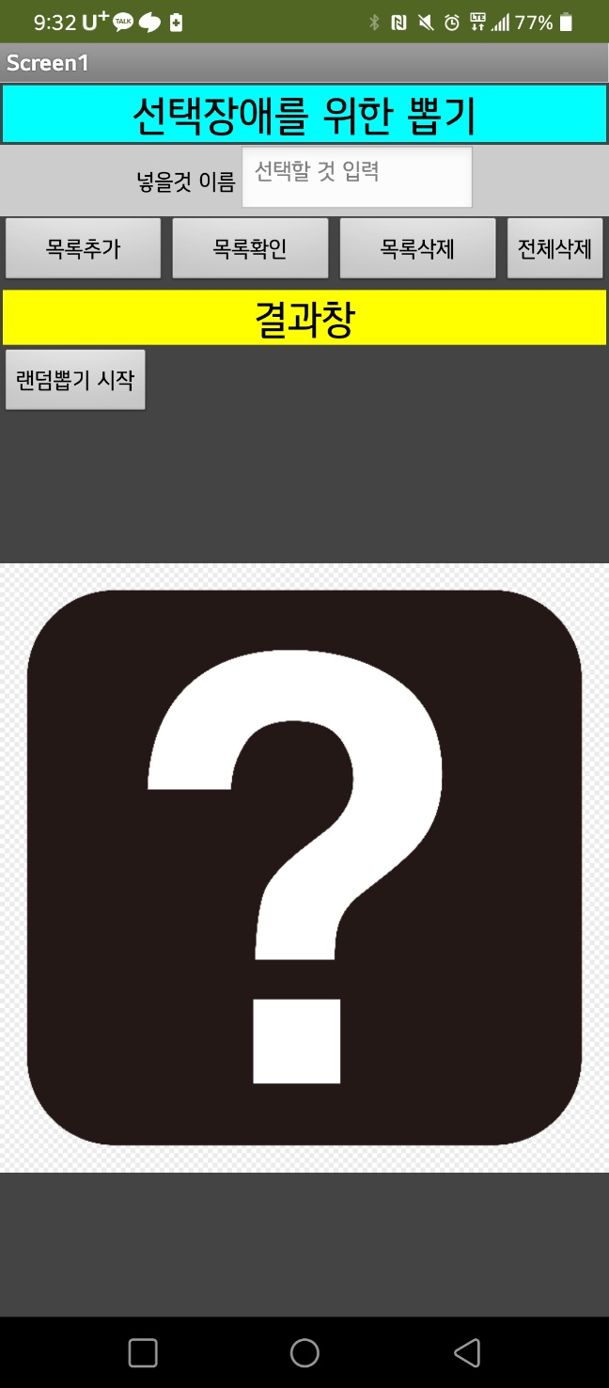
랜덤 선택 항목을 이용한 뽑기 시스템 구현
일반적으로 같은 비용이 드는 두개 이상의 선택지가 생길 경우에 본인에게 더 나은 선택을 하려는 마음을 가지게 됩니다.
그러한 마음에 선택을 하고는 하는데, 간단한 선택지 마저도 어느 쪽이든 마음에 들어 선택을 하지 못하는 사람들이 꽤 많습니다.
해당 앱은 그런 분들을 위해 만들어진 랜덤 뽑기 앱으로서
간편한 휴대성과 어떤 항목이든 입력이 가능하다는 특징이 있습니다.

Slide 3
앱의 디자인적 기능과 역할

Slide 4
선택 물품 입력 창
현재 입력한 물품 리스트에 추가
텍스트 칸에 있는 단일 목록 삭제
입력한 목록 확인 창
현재 입력된 목록 초기화
해당 버튼 누를 시 랜덤 뽑기 시작
랜덤 뽑기 시 결과 목록이 나오는 공간

Slide 5
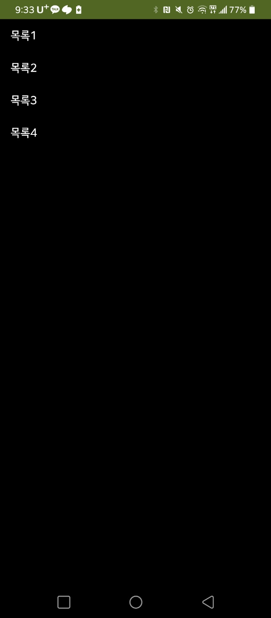
임의의 목록 값을 몇 개 입력 후
기억나지 않을 경우 목록 확인 창을
눌러 현재까지 입력된 목록의 내용을
확인 할 수 있습니다.
해당 내용의 목록1~4는 특정한 개념
없이 적은 입력 값으로서 이 내용은
사용자의 현재 상황과 필요한 내용에
따라 변경이 가능합니다.
내용은 4개 까지가 아닌 사용자의
필요에 따라 가감될수 있습니다.

Slide 6
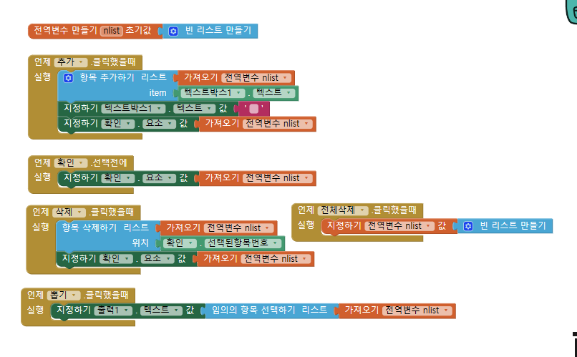
코드 구현
코드의 전체 핵심은 랜덤 뽑기 전에
입력 값을 저장할 리스트와 그 리스트를
편집하는 보조 기능으로 구성되어 있습니다.
1. 전역 변수와 리스트를 만들어 입력 값을
저장할 내역을 생성한다.
2. 필요한 내역을 편집하기 위해 텍스트 박스
의 내역을 추가 및 편집하는 리스트 명령어
추가.
3. 리스트 내 랜덤 값으로 결과를 도출하기
위해 랜덤 값 명령어 추가.
코드 자체는 목록을 추가하는 리스트와 그 편집과 삭제를 주역으로 하는 명령어를
위주로 구성되어 있습니다.
그 뒤의 랜덤 출력을 통해 결과값을 화면에 띄워 필요한 선택지 중 하나를 고를수
있게 합니다.

Slide 7
장점
1. 어떤 목록이든 입력하여 빠르게 원하는 항목을
고를 수 있게 해줍니다.
2. 선택에 불편함을 느끼지 않거나, 해당 상황에
직면할 경우가 아니여도 랜덤 뽑기 라는 이점을 살려
어떠한 추첨의 당첨자나 벌칙 내기 등에도 활용이
가능합니다.
3. 몇 개의 목록이 있어도, 그 목록이 문자여도 전부
입력이 가능하기에 뽑기가 필요한 경우 사용이
가능합니다.

